Slide 1
Геометрические фигуры
Точка
Луч
Прямая
Отрезок
Угол
Квадрат
Прямоугольник
Треугольник

Slide 2
Точка
Луч
Прямая
Отрезок
Угол
Помогают построить геометрические фигуры
Квадрат
Прямоугольник
Треугольник
Можем вычислить Р и S

Slide 3
ЦАРСТВО ГЕОМЕТРИЯ
ГЕОМЕТРИЯ
В переводе с греческого это слово означает «землемерие» («гео» - земля «метрио» - измерять

Slide 4
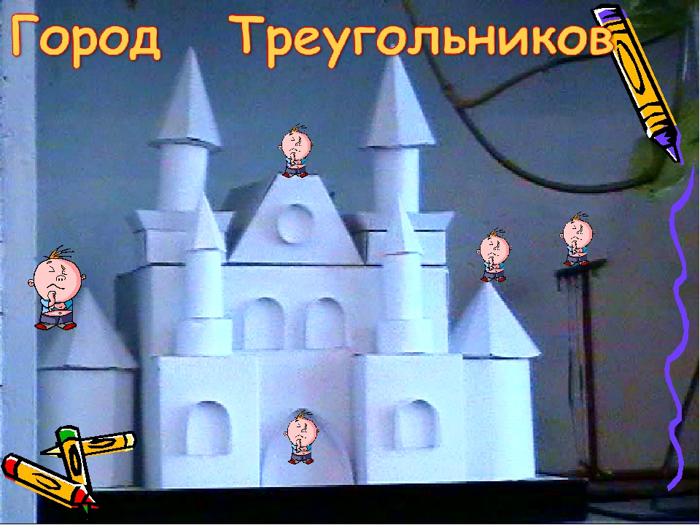

Slide 5
Назови виды треугольников

Slide 6
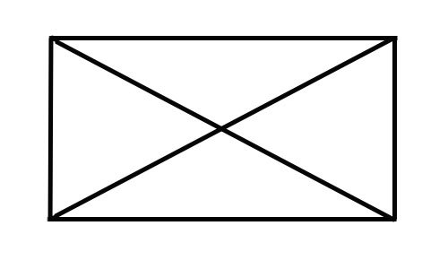
Посчитайте, сколько в этом конверте треугольников?

Slide 7
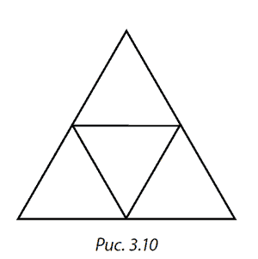
Начертите фигуру, не отрывая карандаша от бумаги и не проводя 2 раза по одному месту.

Slide 8
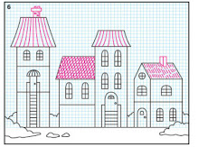
Село прямоугольное

Slide 9
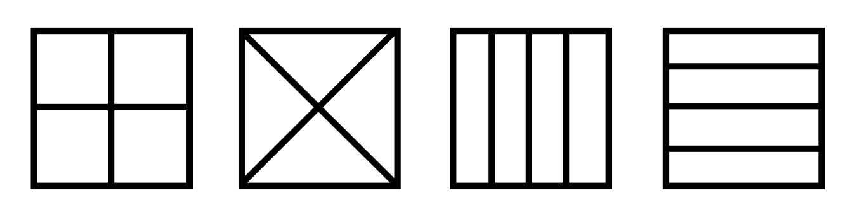
Раздели квадрат со стороной 4 см на 4 равные части разными способами

Slide 10
Вокруг здания квадратной формы надо разместить 14 стражников так, чтобы вдоль каждой стороны их было по 4 . Нарисуй, как это сделать?

Slide 11
Ответ

Slide 12
Найдите площадь и периметр прямоугольника со сторонами 5 и 2 см.
Периметр равен 14 см
S = a *b = 5 * 2 = 10 кв.см

Slide 13
Он и острый, да не нос
И прямой, да не вопрос,
И тупой он, да не ножик,
-Что еще таким быть может? (Угол)

Slide 14
Перед вами много разных углов. Распределите их на 3 группы.
4
8
11
1
3
12
7
2
14
5
10
6
13
9

Slide 15
Дорисуй каждую из этих фигур так, чтобы превратить её в тот или иной предмет?

Slide 16
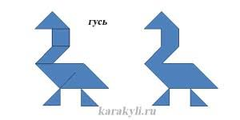
Собери из фигур танграма

Slide 17
Ответ

